Slide 1
Unsere Planung für eine klimafreundliche Veranstaltung

Slide 2
Unser Ziel

Slide 3
«Eine klimafreundliche Veranstaltung gestalten»

Slide 4
Das Team

Slide 5
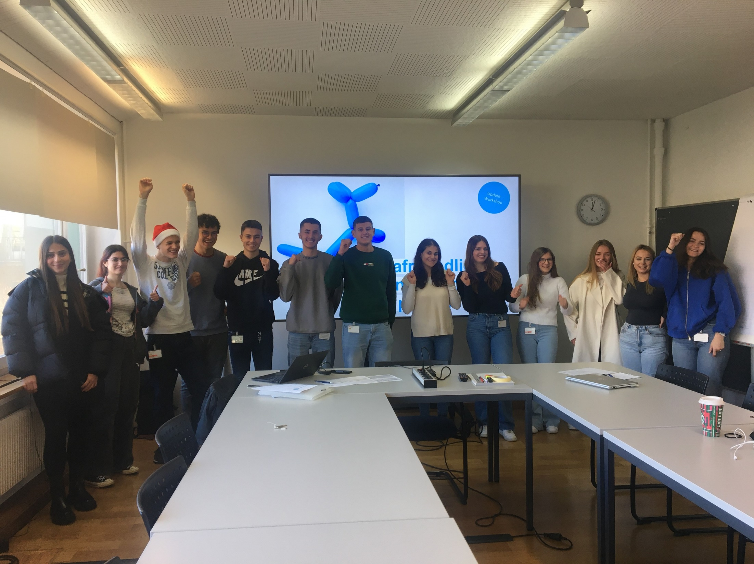


Slide 6
Unser Ziel – Der Klimawandel (mal wieder)
Er ist real
Wir sind die Ursache
Er ist gefährlich
Die Fachleute sind sich einig
Wir können noch etwas tun

Slide 7
Unser Ziel – Der Klimawandel (mal wieder)
Er ist real
Wir sind die Ursache
Er ist gefährlich
Die Fachleute sind sich einig
Wir können noch etwas tun

Slide 8
Unser Ziel – Die Statistik

Slide 9
Unser Ziel – Die Bereiche
Ernährung
Mobilität
Programm & Kommunikation
Gebäude & Material

Slide 10
Ablauf der Planung

Slide 11
Ablauf – Projekt
Einführung von myclimate
Gruppen: Ernährung, Mobilität, Programm / Kommunikation, Gebäude / Material
Mehrere gemeinsame Sitzungen
Individuelle Zusammenarbeit in Gruppen

Slide 12
Fazit

Slide 13
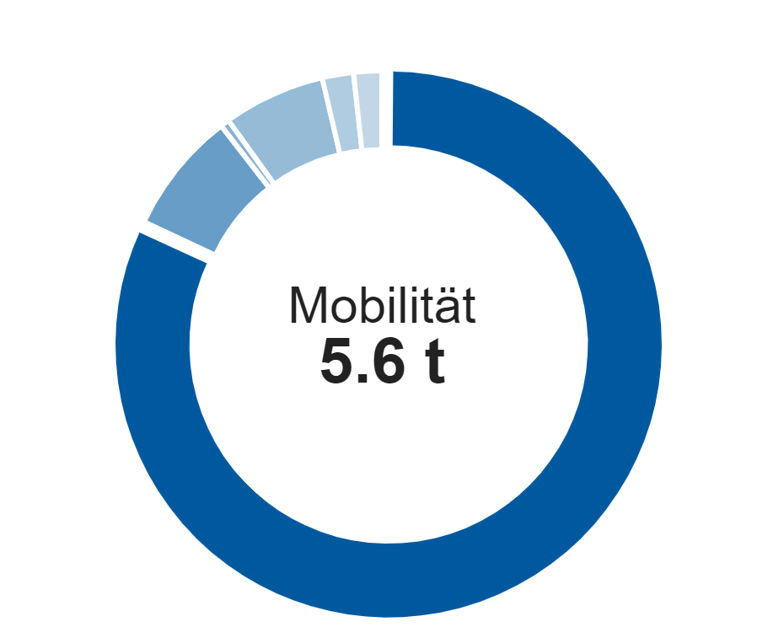
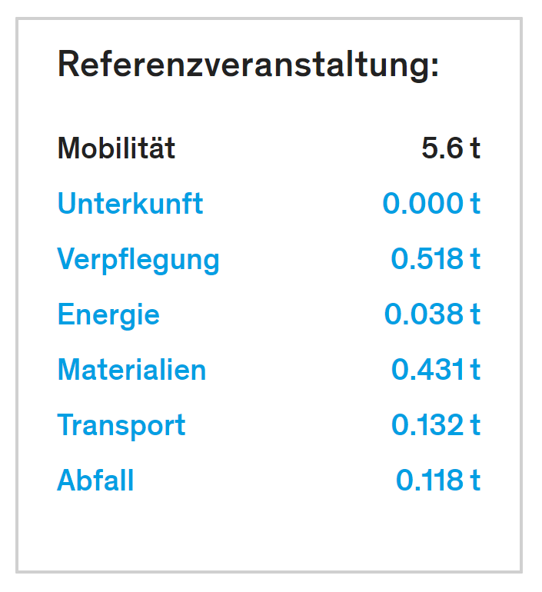
Total
6.9 t

Slide 14
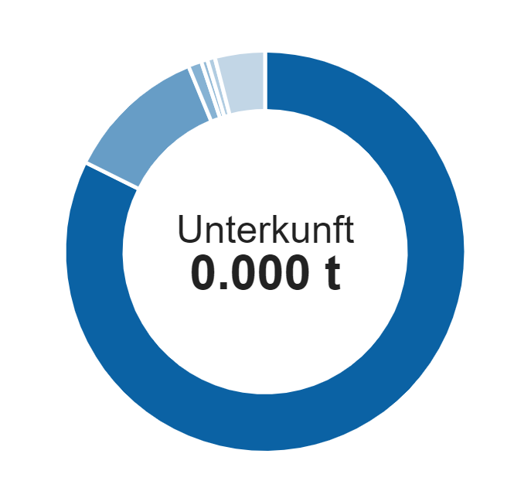
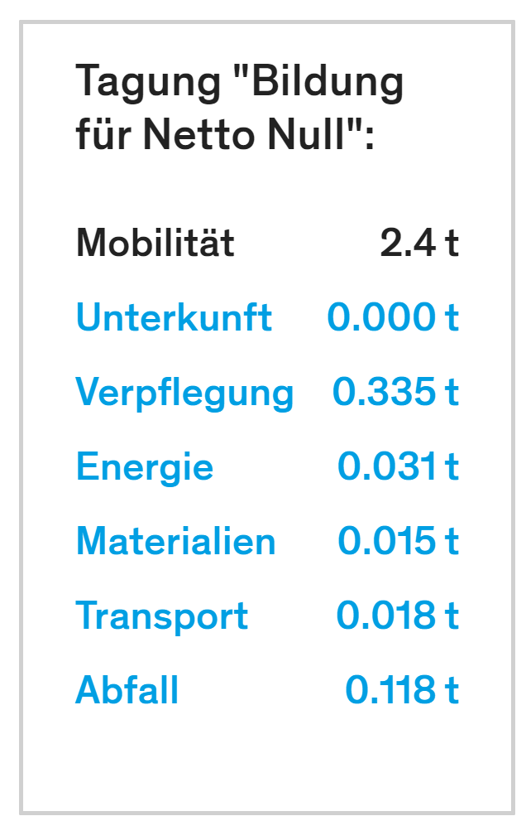
Reduktion um
4 t
Total
2.9 t
oder
Reduktion um
58 %
ggü. den Emissionen einer vergleichbaren Veranstaltung

Slide 15
Reflexion

Slide 16
Quellen
Hintergrund: Donald Tong (www.pexels.com)

